Slide 1
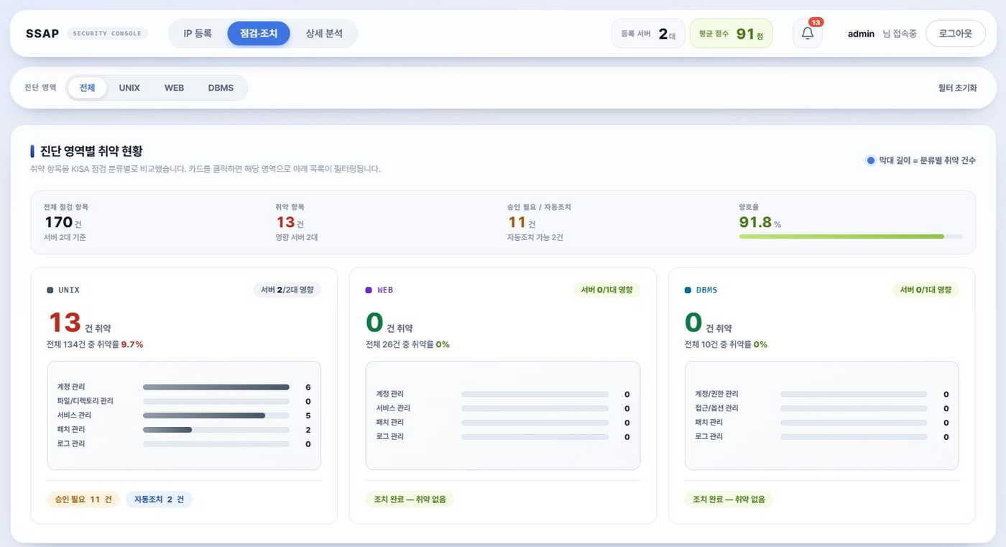

KISA 기준 103개 항목의 점검·조치를 자동화한 SSAP
PROJECT | 2026.08 · 4인 팀 · KISA 취약점 점검 자동화
서버마다 손으로 하던 보안 점검을, Ansible 오케스트레이션과 웹 대시보드로 옮겼습니다.
문제
서버마다 접속해 반복 점검, 점검자마다 다른 판단
해결
KISA 기준을 스크립트로 만들어 여러 서버를 병렬 점검
문제
취약점 조치가 서비스 장애로 이어질 위험
해결
위험도로 자동 / 승인 조치를 나누고, 조치 후 재점검
문제
결과 수집 · 보고서 · 이력 관리가 수작업
해결
표준 JSON → DB 적재, 증적과 보고서 자동 생성
103 개 항목
UNIX 67 · WEB 26 · DBMS 10
170 개 일괄 점검
서버 2대를 한 번에
41 건 탐지
취약 설정을 심은 회차
20/20 건 검증
작업 증적 SHA-256 무결성
점검·조치 화면 — 진단 영역별 취약 현황과 승인 / 자동조치 분류
핵심
KISA 기준을 코드로 · 위험도별 자동 / 승인 조치 + 재점검 · SSH Host CA · 사전점검으로 검증된 실행 · 작업마다 SHA-256 증적
Notes:
SSAP는 KISA 주요정보통신기반시설 가이드 기준 103개 항목을 자동으로 점검하고 조치하는 플랫폼입니다. 서버마다 손으로 하던 점검을 스크립트와 Ansible로 옮겼고, 조치는 위험도에 따라 자동조치와 관리자 승인조치로 나눴습니다. 결과는 DB에 적재해 대시보드와 보고서로 보여 주고, 실행 기록은 SHA-256 증적으로 남깁니다. 4인 팀에서 저는 SSH Host CA와 대시보드 개발을 중심으로 맡았습니다.

Slide 2
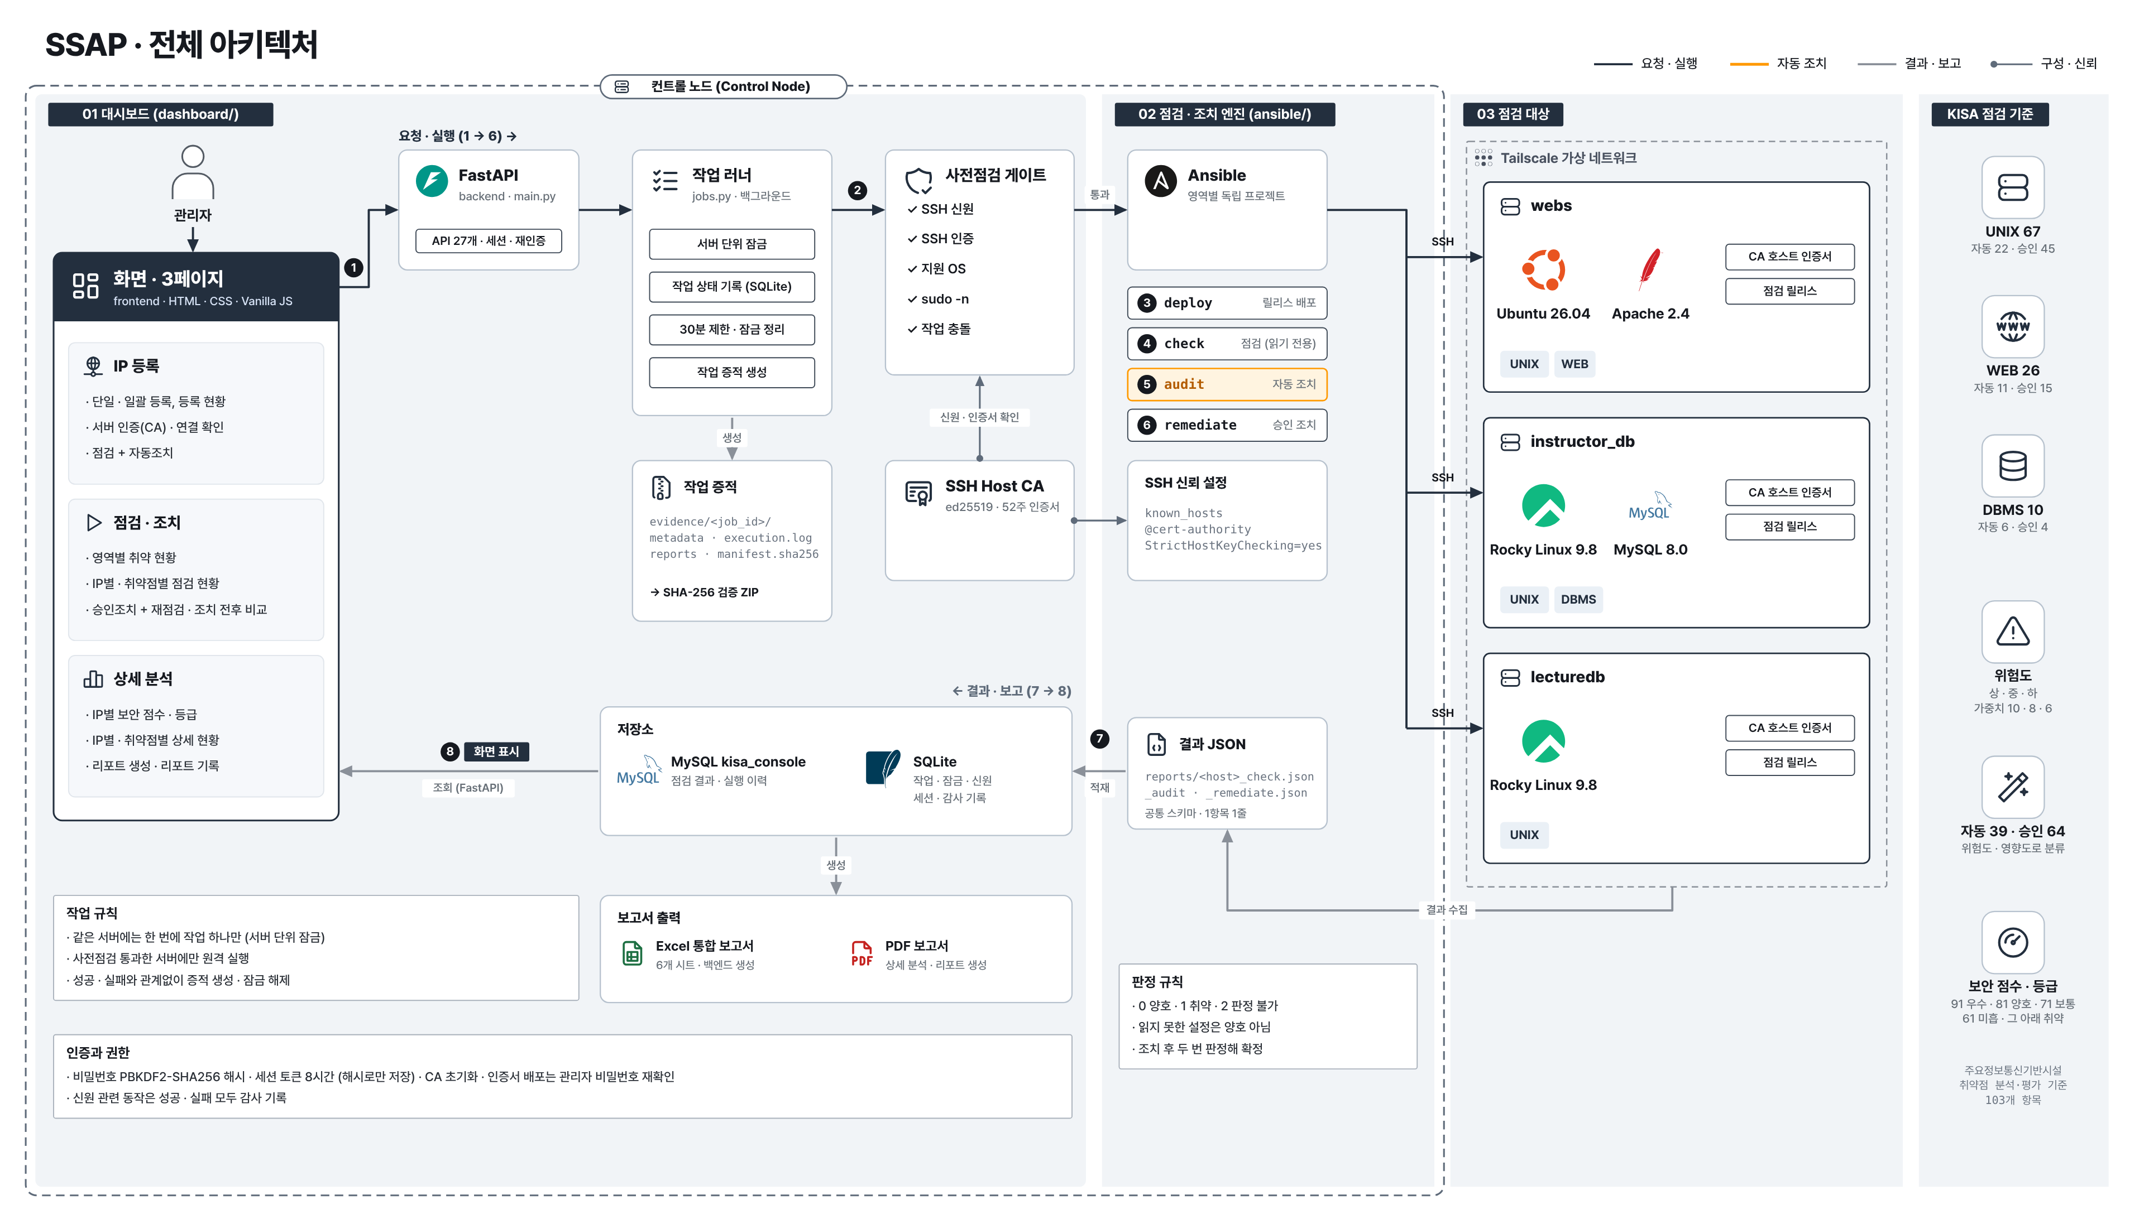

세 영역 구조: 검증을 통과한 서버에만 점검·조치를 실행
ARCHITECTURE | 전체 구조 · 실행 흐름 ①~⑧
1
세 영역
컨트롤 노드에 01 대시보드 · 02 점검·조치 엔진, 그 바깥에 03 점검 대상 서버
2
요청 · 실행 ①→⑥
작업 러너가 서버 잠금 · 사전점검 후 Ansible 실행. 조치는 위험도로 자동(39) · 승인(64) 분리
3
결과 · 보고 ⑦→⑧
세 영역 공통 JSON → MySQL 적재 → 화면 3페이지 · Excel·PDF 보고서, 작업마다 SHA-256 증적
내 역할
SSH Host CA 설계·구현 · 대시보드 개발 (FastAPI 백엔드 · 웹 프론트엔드) · 점검 스크립트 검증 (팀 공동)
Notes:
컨트롤 노드 안에 대시보드와 점검·조치 엔진이 있고, 점검 대상 서버는 바깥에 있습니다. 위쪽 흐름은 요청과 실행입니다. 화면에서 요청하면 FastAPI와 작업 러너가 서버 잠금과 사전점검을 거친 뒤 Ansible을 실행합니다. 아래쪽 흐름은 결과입니다. 서버의 결과 JSON을 MySQL에 적재하고, 화면 세 페이지와 Excel·PDF 보고서로 보여 줍니다. 작업마다 SHA-256 증적도 남습니다. 제 역할은 SSH Host CA 설계·구현과 대시보드 개발이고, 점검 스크립트 검증은 팀과 함께 했습니다.

Slide 3
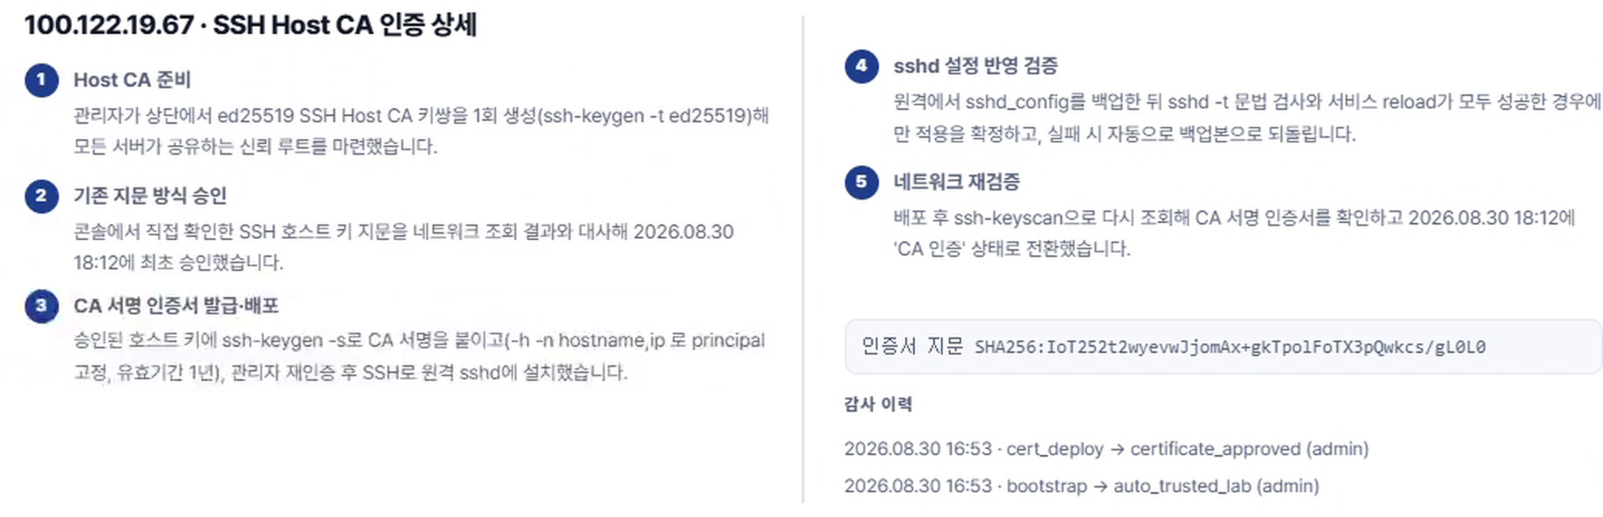
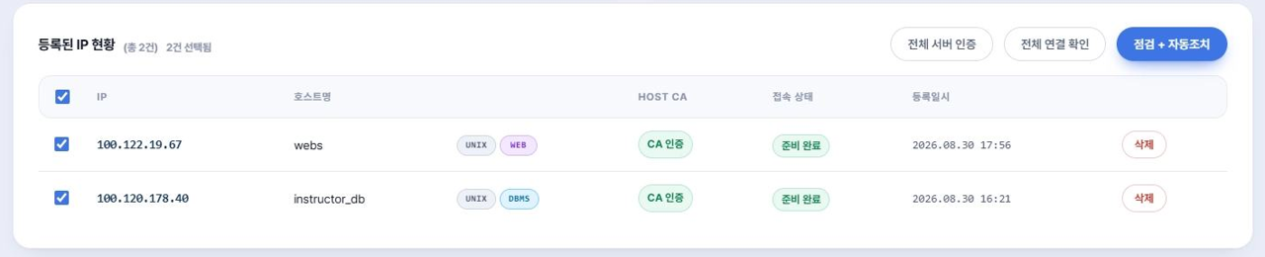

SSH Host CA: 여러 서버로 늘어날 SSH 연결을 CA 하나로 검증
MY ROLE ① | SSH Host CA — 설계·구현
서버마다 호스트 키를 등록하는 대신, 컨트롤 노드는 CA 공개키 한 줄만 신뢰합니다.
도입 이유
지향점은 여러 대 서버의 점검 자동화 — 모든 작업이 SSH로 이뤄짐
서버마다 키 등록은 대수만큼 복잡 → CA 공개키 한 줄로 모든 서버 검증
운영 수준은 못 만들어도 3대 규모에서 구조부터 확인
부분적으로 성공
된 것: 지문 대조 승인(불일치 거부), 인증서 배포 · 재조회 검증, 실패 시 원복, StrictHostKeyChecking 강제, 재인증 · 감사 기록
부분: 실습용 bootstrap(처음 본 키 신뢰)도 열려 있음 · 검증 강제는 대시보드 경로만
실제 화면 — webs SSH Host CA 인증 상세 (2026.08.30)
실습 제한으로 못 한 것
CA 키 암호화 · HSM/Vault 분리 · CA 교체(rotation)
인증서 폐기 목록(KRL) · 자동 갱신 · 다수 서버 검증
성과
서버 3대 CA 인증 · 대시보드 작업은 미서명 · 만료 · 이름 불일치 서버 접속 차단 · 신원 작업 성공 · 실패 모두 감사 기록
Notes:
SSH Host CA는 확장성 때문에 도입했습니다. 실습 서버는 3대지만 이 프로젝트는 여러 대의 서버를 자동으로 점검하는 것을 지향하고, 모든 작업이 SSH로 이뤄집니다. 서버마다 호스트 키를 확인하고 등록하면 서버가 늘수록 SSH 연결 관리가 복잡해지기 때문에, 컨트롤 노드는 CA 공개키 한 줄만 신뢰하도록 바꿨습니다. 흐름은 Host CA 준비, 지문 승인, 인증서 발급, sshd 배포와 반영 검증, 재조회 검증 순서입니다. 첫 신뢰는 서버 콘솔에서 확인한 호스트 키 지문을 네트워크로 조회한 지문과 대조해 승인합니다. 배포는 백업, 문법 검사, reload 순서로 하고 실패하면 원복합니다. 다만 실습 편의를 위해 처음 본 키를 바로 믿는 bootstrap 경로도 열어 두었고, CA 개인키 보호와 인증서 폐기·갱신은 구현하지 못했습니다. 이 한계는 숨기지 않고 감사 로그와 문서에 남겼습니다.

Slide 4
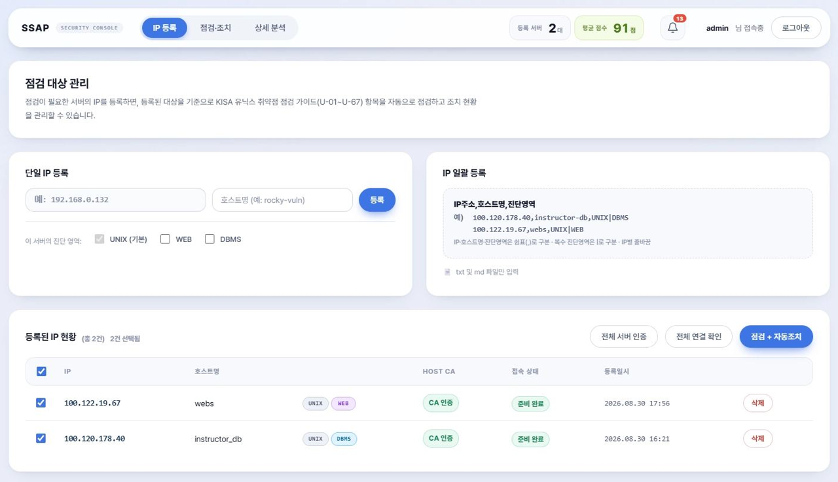
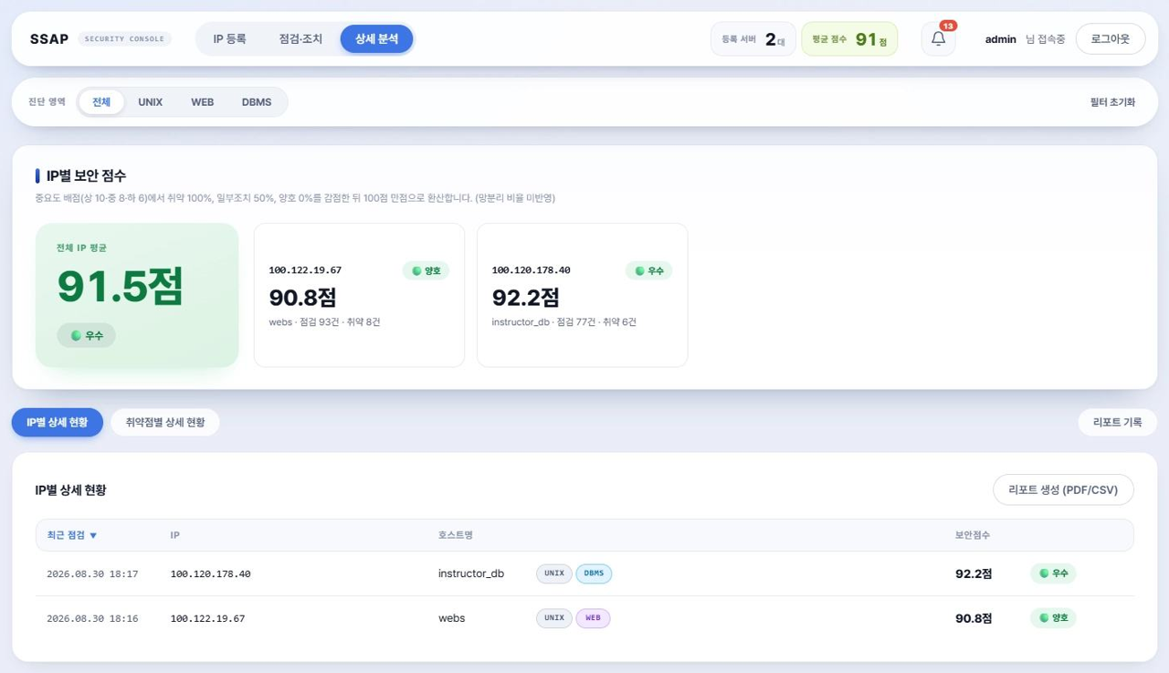
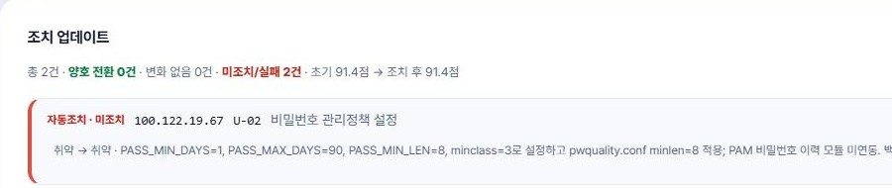
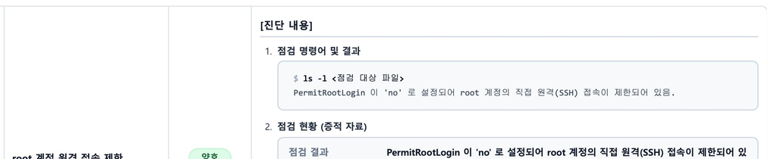
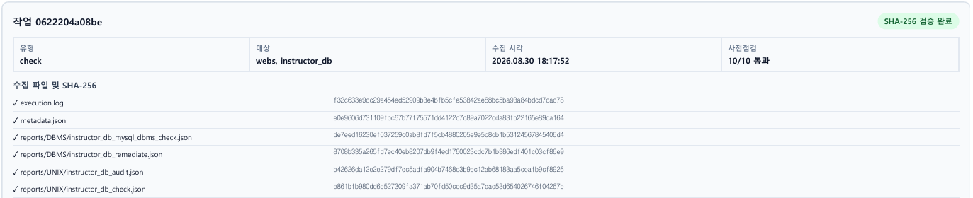
대시보드: 등록부터 점검·조치, 분석·보고서까지 화면 3페이지로
MY ROLE ② | 대시보드 개발 — FastAPI 백엔드 · 웹 프론트엔드
FastAPI REST API 27개 · 작업 러너(서버 잠금 · 사전점검 · 증적) · HTML / CSS / Vanilla JS
IP 등록 등록 · 서버 인증(CA) · 연결 확인 · 점검 실행
점검 · 조치 영역별 취약 현황, 자동 / 승인 조치 분류
상세 분석 IP별 보안 점수 · 등급, 항목별 상세
조치 전후 비교 자동조치 후에도 미해결 2건을 그대로 표시
보고서 항목마다 진단 근거가 담긴 PDF · 통합 Excel
작업 증적 작업마다 파일별 SHA-256 · 사전점검 10/10
성과
사전점검 10/10 통과 후 실행 · 작업 증적 20/20 SHA-256 검증 · 조치 전후 비교로 미해결 2건 확인
Notes:
대시보드는 FastAPI 백엔드와 화면 세 페이지를 개발했습니다. IP 등록 화면에서 서버를 등록하고 CA 인증과 연결 확인, 점검을 실행합니다. 점검·조치 화면은 영역별 취약 현황과 자동·승인 조치 분류를 보여 주고, 상세 분석 화면은 IP별 보안 점수와 등급을 보여 줍니다. 조치 전후를 나란히 보여 줘서 자동조치를 했는데도 해결되지 않은 2건을 바로 확인할 수 있었습니다. 보고서는 다운로드할 때마다 그 시점의 DB로 새로 만들고, 작업마다 파일별 SHA-256 증적을 남깁니다.

